Slide 1
AG Entraide Santé 92
6 juillet 2023
Rapport moral

Slide 2
ES92 a eu 21 ans en 2022
Promouvoir la coopération entre soignants du Sud et du Nord en vue d’améliorer la PEC des malades
Association loi 1901 – bénévoles – 4 réunions/an
Projets soumis directement par ES92 (Mairie de Paris en 2022) ou indirectement par des membres d’ES92 via leur hôpital (DGOS, FHF)
www.entraidesante92.org

Slide 3
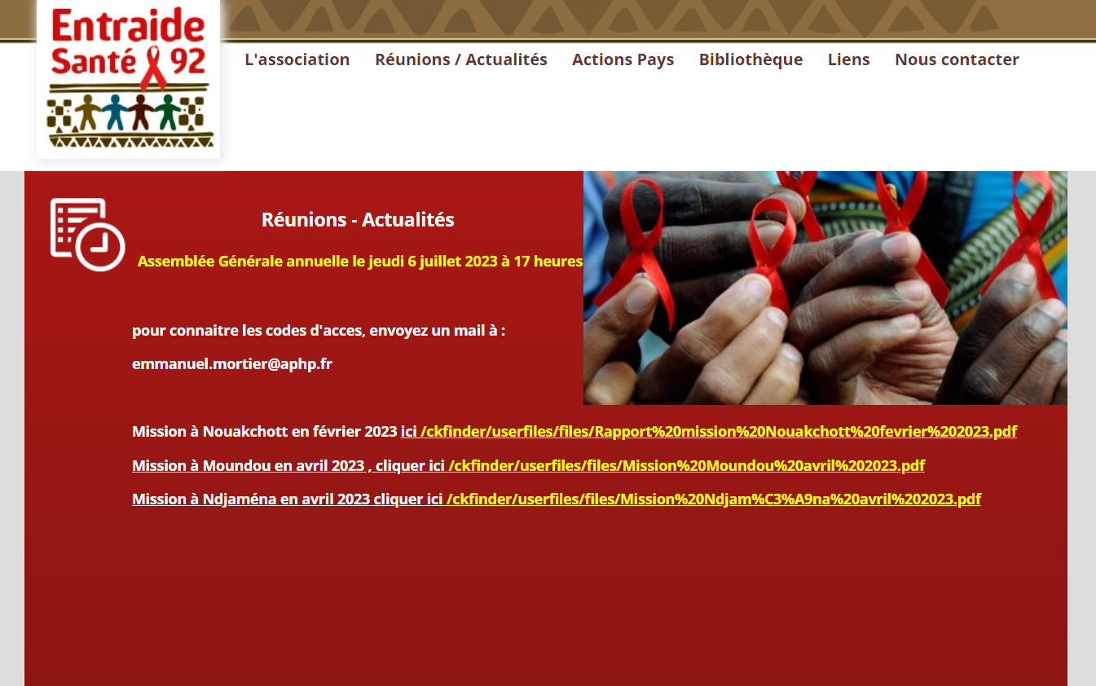

Slide 4
2022
Formation des soignants
  Pas de mission pays
  Venue dans nos hôpitaux pour 2 semaines :
    2 nigériens : un médecin et un pharmacien biologiste,
    2 mauritaniens : une sage femme et un biologiste
    2 tchadiens : un médecin et un technicien de Moundou ( + Afravih)
    1 tchadien (médecin) uniquement Afravih

Slide 5
2022
Staff en ligne (janvier, mars, juin et octobre): Tchad, Niger, Mauritanie
Soutien social
  Moundou : repas des patients tuberculeux, maison d’accueil provisoire à Moundou, 2 conseillers psychosociaux
  Niamey : groupe de paroles au CTA
Appui HDJ du CHU de Ndjaména
  Journée DGOS/FHF juillet 2022 : animation d’atelier

Slide 6
2022
Projet de sécurisation électrique du laboratoire de l’hôpital de Moundou avec Electriciens sans Frontières

Slide 7
Perspectives
Mauritanie : mission en 2023, projet à soumettre à la DGOS
Niger : groupe de parole, génotype , projet DGOS antibio-résistance
Tchad : missions en 2023 : projet addictologie, projet IST gono/chlam, projet genotypage au Cameroun, projet électriciens sans frontières : appel Mairie de Paris
Togo : point mort ( B Tongon est au Yemen ..)

Slide 8



Slide 9
Renouvellement du tiers du CA

Slide 10
membres | Profession | Fin de mandat
Catherine Crenn hebert Narassem Mbaidoum François Cordonnier Catherine Babulle Marine de Laroche Elisabeth Rouveix Nathalie Dournon Véronique Friocourt Anne-Marie Simonpoli Emmanuel Mortier Simon Bessis Stéphanie Landowski Elisabeth Bouvet Pierre de Truchis Bernard Tongon Louis Affo Yacouba Nouhou Emmanuelle Capron | Gynécologue obstétricienne Médecin (Tchad) Médecin Infirmière Médecin Médecin Médecin Technicienne laboratoire Médecin Médecin Médecin Médecin Médecin Médecin Médecin (Togo) Médecin Médecin (Niger) Infirmière | 2023 2025 2023 2024 2024 2023 2024 2025 2025 2025 2024 2025 2023 2023 2023 2024 2023 2024

Slide 11
Renouvellement
Sortants
Catherine Crenn
François Cordonnier
Elisabeth Rouveix
Elisabeth Bouvet
Pierre de Truchis
Bernard Tonbon
Yacouba Nouhou
Candidats
Catherine Crenn
François Cordonnier
Elisabeth Rouveix
Elisabeth Bouvet
Pierre de Truchis
Bernard Tonbon
Yacouba Nouhou

Slide 12
Bureau 2022
Président : Emmanuel Mortier
Vice-président : Pierre de Truchis
Secrétaire : Emmanuelle Capron
Secrétaire adjoint : Nathalie Dournon
Trésorier : François Cordonnier
Trésorier adjoint : Elisabeth Rouveix

